Slide 1
La princesa vikinga
Grupo formado por: Miguel, Francisco, Juan, Javier, Jairo.

Slide 2
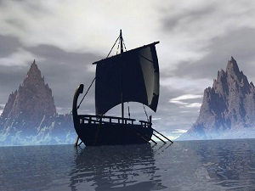
Un rey moro organizó una expedición para buscar amores rubios y raptaron un grupo de vikingas.

Slide 3
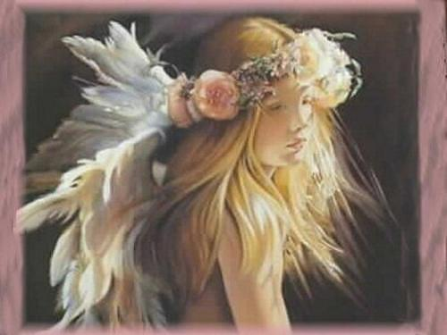
Al rey moro le gustó una y la hizo su favorita ,
pero ella tenía una gran melancolía.

Slide 4
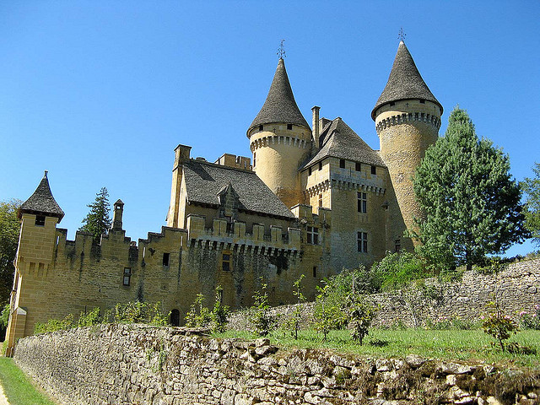
Un día el rey consiguió saber la causa de su melancolía , echaba de menos su patria y los árboles cubiertos de nieve . Entonces la apartó del harén, hasta que un día fue a mostrarle algo.

Slide 5
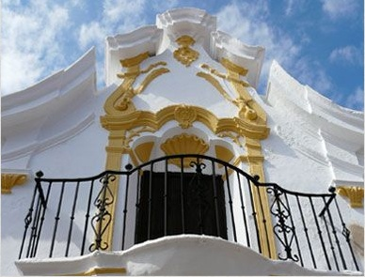
Delante del mirador del palacio la princesa vio árboles nevados, eran almendros en flor . El rey pensó que así repararía el daño del rapto.

Slide 6
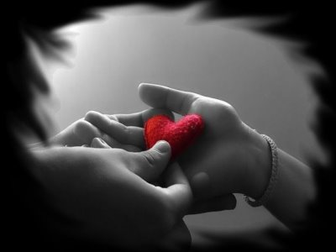
Ella comprendió su sacrificio y para complacerle,
le correspondió con su amor.

Slide 7
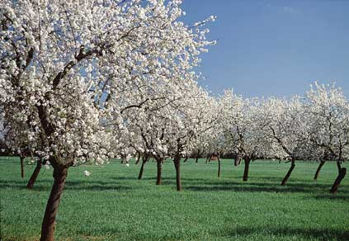
En memoria de esta historia , los almendros no han dejado
de florecer cada año anunciando la primavera.

